Slide 1
Budowa ciał stałych, cieczy i gazów

Slide 2
Wyróżniamy cztery stany skupienia
- stan stały
- stan ciekły
- stan gazowy

Slide 3
A jaki jest stan skupienia w gwiazdach?

Slide 4
Plazma to zjonizowany gaz. Na Ziemi plazma występuje rzadko (np. błyskawica), z plazmy zbudowane są wszystkie gwiazdy.

Slide 5
Budowa gazów
Kulki na animacji przedstawiają cząsteczki. Jak zachowują się te cząsteczki?
Czy poruszają się w jakim określonym kierunku?
1. Cząsteczki w gazach są w ciągłym chaotycznym ruchu.

Slide 6
Budowa gazów
Czy cząsteczki się przyciągają albo odpychają?
2. Cząsteczki nie oddziaływują na siebie oprócz chwil zderzeń.

Slide 7
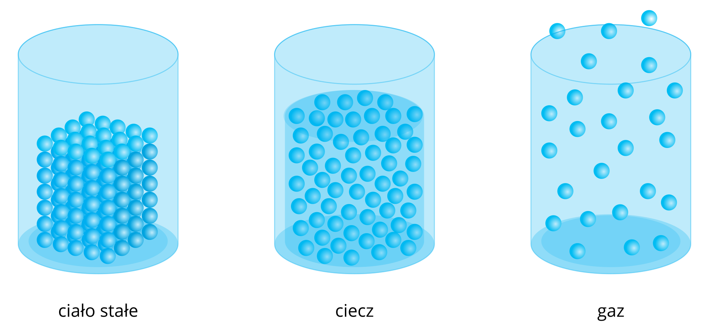
Budowa gazów
3. Odległości między cząsteczkami są bardzo duże.

Slide 8
Budowa cieczy
Odległości między cząsteczkami w cieczach są małe.

Slide 9
Budowa cieczy
2. Cząsteczki są w ciągłym chaotycznym ruchu, ale nie mogą się poruszać całkowicie swobodnie.
3. Cząsteczki oddziaływują na siebie.

Slide 10
Budowa ciał stałych
Odległości między cząsteczkami w ciałach stałych są bardzo małe.

Slide 11
Budowa ciał stałych
2. Cząsteczki silnie na siebie oddziaływują.
3. Nie mają swobody ruchu i mogą jedynie drgać.

Slide 12
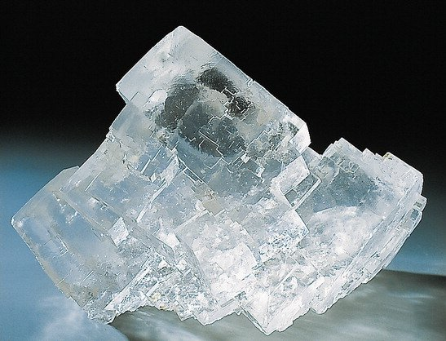
sól kamienna
Większość ciał stałych ma budowę krystaliczną

Slide 13
W kryształach atomy (cząsteczki) ułożone są w sposób uporządkowany i regularny tworząc sieć krystaliczną
Model sieci krystalicznej soli kuchennej (NaCl)

Slide 14
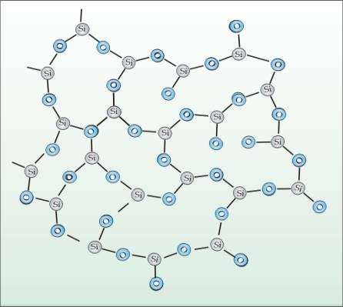
Ciała stałe, które charakteryzują się nieuporządkowaną strukturą cząsteczkową nazywają się bezpostaciowe (amorficzne). Do ciał bezpostaciowych zaliczamy m.in. szkło, żywice, większość tworzyw sztucznych.

